Slide 1
Cloud in Education
Antwerpen, 25/02/2016
Notes:
-> Bert
/!\ lokaal met paal

Slide 2
Agenda
9:30 - 10:00 Intro: wat en waarom Cloud in het onderwijs
10:00 - 10:30 Demo: hoe activeren studenten hun account
10:30 - 10:45 pauze
10:45 - 11:15 Hands-on-Lab: “deploy” je website in Azure
11:15 - 12:15 Hands-on-Lab: alle tricks en tools om je website te beheren
12:15 - 12:30 Q&A

Slide 3



Voordelen van Cloud
Notes:
3 basiskenmerken van Cloud:
Onbeperkt in resources > compute
Efficiënter (bvb ecologisch) > storage
Overal beschikbaar > connectivity

Slide 4
Waarom Cloud?
Sneller opzetten van nieuwe infrastructuur
Schaalbaar om uitzonderlijke scenario’s aan te kunnen
Productiever, efficiënter werken aan gereduceerde kostprijs
Snelheid
Schalen
Kostprijs
Notes:
Cloud bestaat uit 3 componenten:
COMPUTE (cpu)
STORAGE (disks)
CONNECTIVITY (networking)
sneller starten/schalen -> meer tijd om te investeren in andere dingen

Slide 5
Cloud Computing Patterns
Inactivity
Period
Compute
Compute
t
t
Aan en uit
Exponentieel groeien
On & off workloads (e.g. batch job)
Over provisioned capacity is wasted
Time to market can be cumbersome
Successful services needs to grow/scale
Keeping up w/ growth is big IT challenge
Cannot provision hardware fast enough
Compute
Compute
t
t
Onvoorziene pieken
Capaciteitsplanning
Unexpected/unplanned peak in demand
Sudden spike impacts performance
Can’t over provision for extreme cases
Services with micro seasonality trends
Peaks due to periodic increased demand
IT complexity and wasted capacity
Notes:
Voorbeelden (onderwijs) schalen in de Cloud:
Aan en uit: huiswerk
Exponentieel groeien: eindwerk met potentieel
Onvoorziene pieken: blogpost op reddit homepage/retweet Justin Bieber
Capaciteitsplanning: schoolvakanties

Slide 6
20 region’s wereldwijd in 2015
Azure beschikbaarheid
eigen datacenter
regionale partner
Notes:
Cloud = wereldwijd beschikbaar & redundant
Zelfde resources voor elk individu gelijk waar ter wereld.

Slide 7
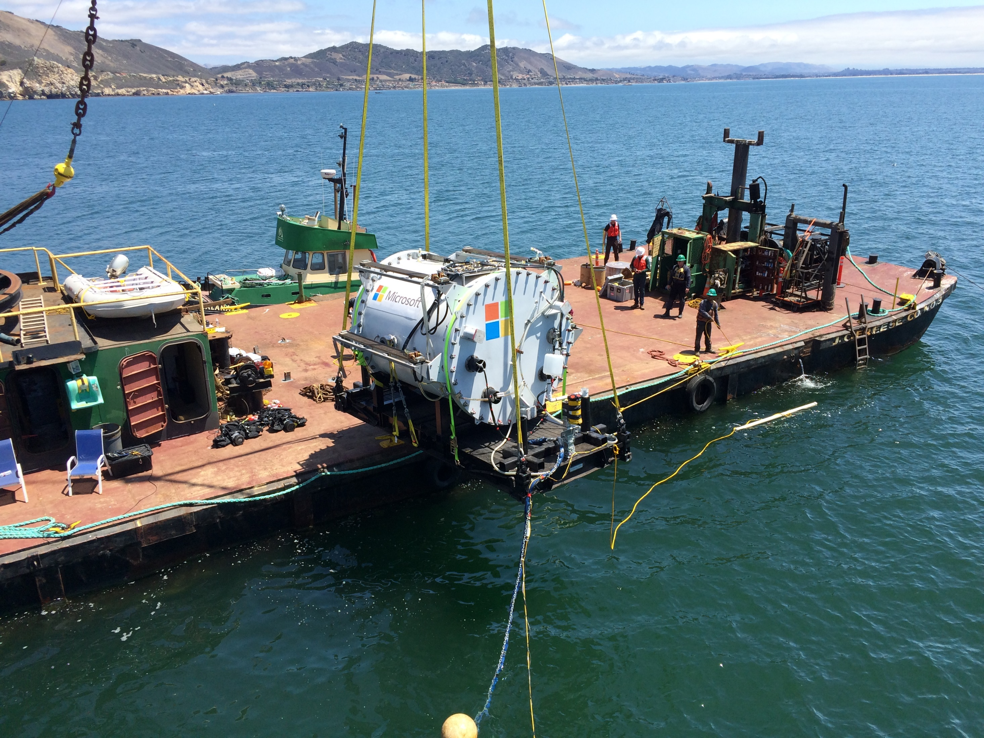

Notes:
DB3 datacenter (Dublin) + fun facts
betonnen “plantenbakken” & tankgreppel
grootte (2x 747)
levensduur (10j)
aantal werknemers (7)
locatie (Atlantische oceaan, windenergie, temperatuur, no-fly zone)
+ project Natrick

Slide 8

Waarom Cloud in het onderwijs?
50%
informatie verwerkt
in de Cloud
2de generatie
Cloud
50000
nieuwe jobs
$15 miljard
2020
Notes:
Digital Belgium
50000 jobs
85% startups are born in the cloud
België
tegen 2020 de digitale top-drie haalt van de Europese Digital Economy and Society Index,
1.000 nieuwe start-ups
50.000 nieuwe jobs
https://azure.microsoft.com/en-us/blog/the-second-era-of-cloud-platforms-will-dwarf-the-first/
http://news.microsoft.com/cloud/

Slide 9
Wat is Cloud?
Hosting models
Business model
On Premises
Infrastructure
(as a Service)
Platform
(as a Service)
Software
(as a Service)
Applications
Applications
You manage
Applications
Applications
You scale, make resilient and manage
You scale, make
resilient & manage
Data
Data
Data
Data
Runtime
Runtime
Runtime
Runtime
Scale, resilience and management by vendor
Middleware
Middleware
Middleware
Scale, resilience and management by vendor
Middleware
O/S
O/S
O/S
O/S
Virtualization
Virtualization
Managed by vendor
Virtualization
Virtualization
Servers
Servers
Servers
Servers
Storage
Storage
Storage
Storage
Networking
Networking
Networking
Networking
Notes:
2 modellen, 4 types
Verschil ‘On Premises’ - IaaS – PaaS – SaaS

Slide 10




Azure App Service: Web Apps
Start simple
Code smart
Go live
Maak een nieuwe website aan in een paar seconden
Beheer en schaal je websites met gemak
Start je nieuwe website vanuit de tools waarmee je vertrouwd bent
Ondersteuning voor ASP.NET, ASP, PHP, Java, Node.js, Python
Voeg databases toe voor interactieve websites
Maak gebruik van functionaliteit van je development tools
Sneller updates uitrollen laat snellere ontwikkeling toe
Source control geïntegreerd dmv Team Foundation Server of Git
Maak gebruik van ingebouwde monitoring, logging en analytics
Office Blog - ASP.NET site - microsoft.com
Notes:
Azure Web Apps = PaaS
(vgl met IaaS webserver, IIS, Apache)
efficiënter, eenvoudiger, gemaakt om te schalen
keuze aan developer, open source
webapp is meer dan hosting -> deployment, versioning, analytics

Slide 11
Demo: Hoe een student pass activeren?
1
Docent vraagt een reeks student passes aan:
http://aka.ms/bestudentazure
2
Student activeert zijn Azure Student subscription:
http://aka.ms/bestudent-activation
3
Student logt in op Azure Portal
http://portal.azure.com
Notes:
/!\ Azure Student pass verzilveren vereist verificatie via SMS

Slide 12
15 min pauze
Notes:
/!\ personal reminder: 📷

Slide 13

Hands-on-Lab: “deploy” je website in Azure
1
Download de template
http://AzureInEdu.azurewebsites.net
2
Maak een nieuwe Azure Web App aan
3
Upload de template naar je Web App
4
Pas je template aan
met je FTP-client (FileZilla)
via een webinterface (Kudu)
mbv een IDE (Visual Studio 2015)
Notes:
download template (.zip file) vanaf website
maak Azure Web App aan als geheugensteuntje/te gebruiken in de klas (“AzureInHasselt”)
aan te passen
naam school/campus, datum toevoegen?
logo school/campus
achtergrond school/campus
overbodige info verwijderen?
...

Slide 14






Hands-on-Lab: alle tricks en tools op je website te beheren
Notes:
use HTML5 features (ie video/audio or geolocation tag) -> http://sample-videos.com
MySQL from Azure
Project Westminster – Hosted Web App
Web Essentials -> get from Extensions or vswebessentials.com
Browser link: http://www.asp.net/visual-studio/overview/2013/using-browser-link
Zen coding
Visual Studio Online (Project Monaco – TFS – Application Insights)

Slide 15

Hands-on-Lab: alle tricks en tools op je website te beheren
MySQL op Microsoft Azure
https://azure.microsoft.com/nl-nl/documentation/articles/web-sites-php-mysql-deploy-use-ftp/
Web Essentials: Browser Link
http://www.asp.net/visual-studio/overview/2013/using-browser-link
Project Westmister – Hosted Web Apps
http://microsoftedge.github.io/WebAppsDocs/en-US/win10/CreateHWA.htm
Notes:
use HTML5 features (ie video/audio or geolocation tag) -> http://sample-videos.com
MySQL from Azure
Project Westminster – Hosted Web App
Web Essentials -> get from Extensions or vswebessentials.com
Browser link: http://www.asp.net/visual-studio/overview/2013/using-browser-link
Zen coding
Visual Studio Online (Project Monaco – TFS – Application Insights)

Slide 16
Q&A
Q&A
Notes:
Questions
email: stijn.michiels@microsoft.com
twitter: @STxN

